Slide 1
大学物理教案
（力学-动力学1）
西北工业大学应用物理系

Slide 2
第2章 牛顿运动定律
产生运动变化的原因是什么呢？牛顿运动定律回答了这个问题。
§2.1 牛顿三定律
§2.2 牛顿定律应用举例
§2.3 惯性参照系与力学相对性原理

Slide 3
§2.1 牛顿三定律
牛顿定律要解决的问题：运动产生的原因以及由此而导致的运动规律。
1.牛顿第一定律
2.牛顿第二定律
3.牛顿第三定律
4.自然界中的力
5.量纲

Slide 4
§2.1 牛顿三定律
1.牛顿第1定律（惯性定律）
表述：任何物体只要没有外力改变它的状态，便永远保持静止和匀速运动的状态。——惯性
内涵：
（1）惯性定律给了力的定义。力是产生加速度的原因，它是矢量。
（2）惯性定律不能用实验严格证实，它是理想化抽象思维的产物。
（3）惯性定律不仅适用于整个物体的运动，也适用于其中的一个独立分量。

Slide 5
§2.1 牛顿三定律
（4）惯性定律定义了惯性系。即对于某一特定物体惯性定律成立的参考系简称惯性系。
（5）惯性定律包含了物体保持平衡的条件：合力为零就相当于没有任何作用力。这是静力学讨论问题的基础。
在惯性参照系中，牛顿第1定律正确地描述了不受任何力作用的物体的运动。如果有力作用时物体如何运动？

Slide 6
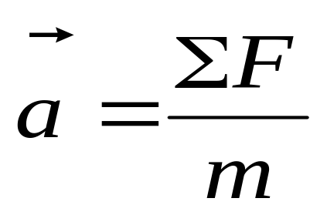
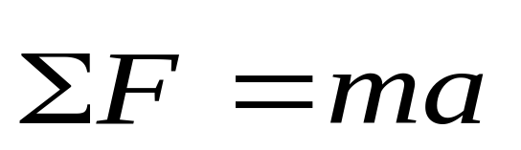
§2.1 牛顿三定律
2.牛顿第2定律
表述：在受到外力作用时，物体所获得的加速度的大小与外力矢量和的大小成正比，与物体的质量成反比。加速度的方向与合外力矢量的方向相同。
数学表达式：

Slide 7
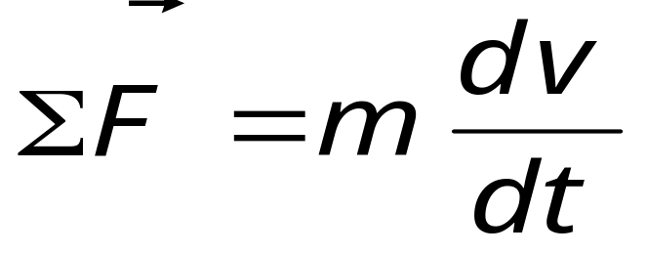
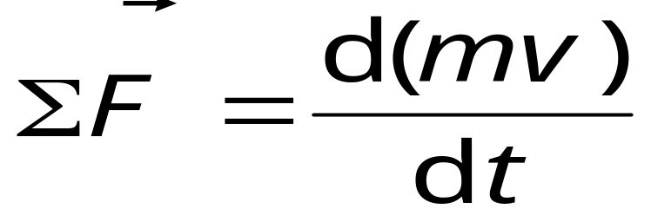
§2.1 牛顿三定律
一般表达式：
内涵：
（1）定义了描述物体固有的运动特性的物理量—质量。质量反映了物体在相互作用过程中速度改变的难易程度，它是物体惯性的度量。故也称为惯性质量。单位为kg。1kg的质量是以国际千克原器物质为标准的。

Slide 8

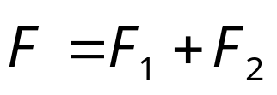

§2.1 牛顿三定律
（2）定义了描述物体相互作用的物理量—力的大小和特性。
力的特征：是物体获得加速度。
力的大小：
1N（力）=1kg（质量）×1ms⁻²（加速度）
力的性质：矢量特性-大小、方向、作用点。

Slide 9
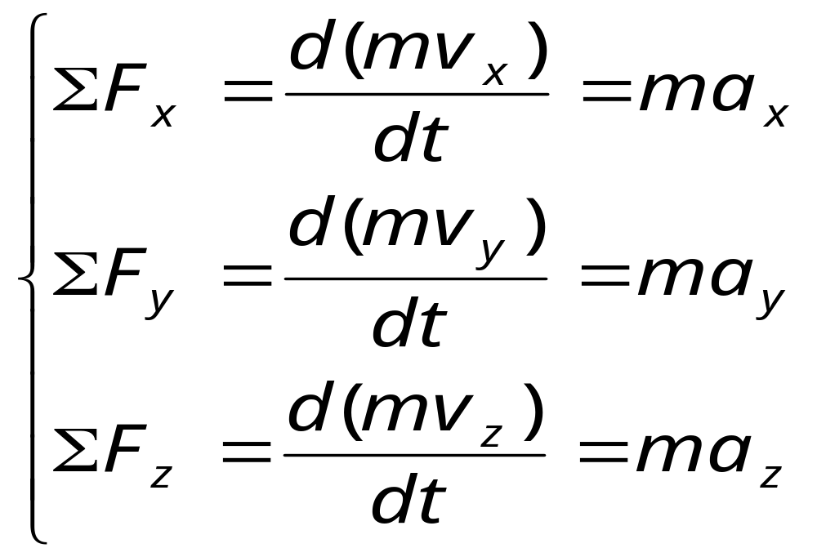
§2.1 牛顿三定律
直角坐标系中的分量形式：

Slide 10
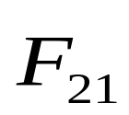
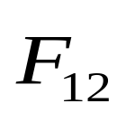
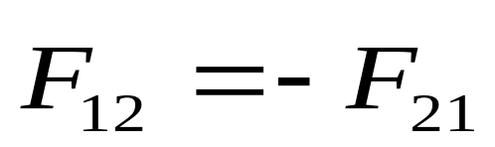
§2.1 牛顿三定律
3.牛顿第3定律
表述：两物体相互作用时，作用力和反作用力同时存在且大小相等方向相反，在同一条直线上。
1
2
内涵：
（1）作用力和反作用力永远同时存在。
（2）作用力和反作用力大小永远相等。
（3）作用力和反作用力是分别作用在两个不同物体上的同一性质的力。

Slide 11
§2.1 牛顿三定律
（4）一对作用力和反作用力必须且只能发生在两个物体之间。永远不能抵消。
N
P
W
N：桌子对物体的支撑力
W：地球对物体的重力
其他物体作用于同一物体上的力，可以抵消。
N：桌子对物体的支撑力
P：物体对桌子的压力
两物体间的作用力与反作用力，不能抵消。

Slide 12


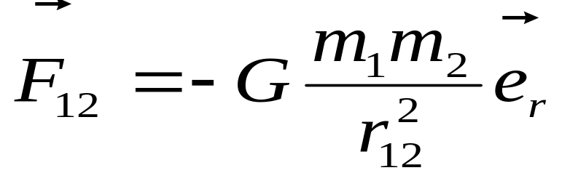




§2.1 牛顿三定律
4. 自然界中的力
基本作用力：在力学中把物体之间的相互作用抽象为力，自然界中的各种各样的千变万化的力可以归结为几种最基本的相互作用力。
◆万有引力
由于物体的质量，而在物体之间存在的一种固有的作用力。量级约为2×10⁻³⁴N。

Slide 13
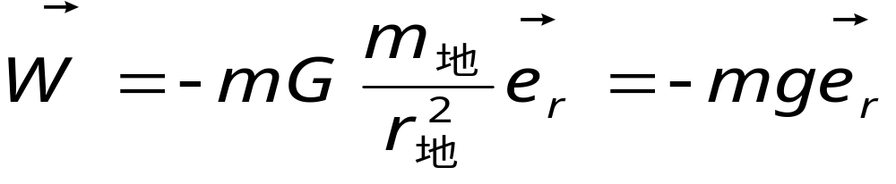
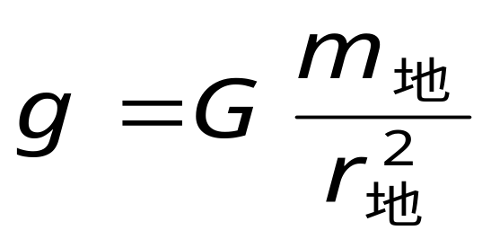
§2.1 牛顿三定律
万有引力虽然无处不有，但它非常微弱，故至少有一个物体是天文学大小时它才是重要的，大部分情形下它可以忽略不计。
重力：地球上的物体所受到的引力称为重力。
重力加速度：

Slide 14




















弹性力：
因形变而产生的恢复力
支承面的支承力
绳索内的张力
(1) 质量忽略不计的轻绳，绳中各点处的张力相等；
(2) 质量不能忽略的绳索，且处于加速运动状态时，绳中各点处的张力不同。

Slide 15







弹簧的弹性力
胡克定律

Slide 16
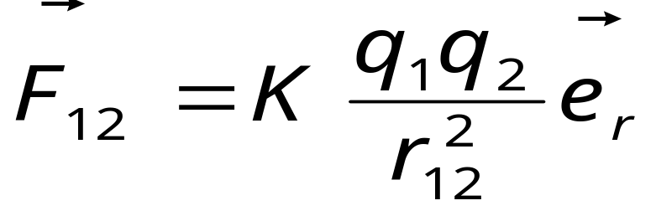
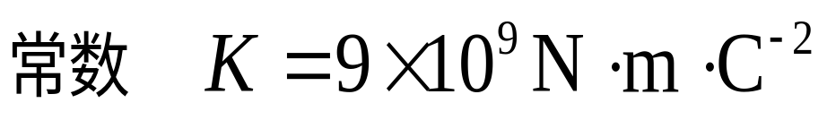
§2.1 牛顿三定律
◆电磁力
静电力：由于静止或运动的电荷而产生的力，也叫库仑力。量级约为2×10²N。它作用的基本规律是由19世纪法国物理学家C.A.库仑发现，用的也是扭称。
磁力：运动的电荷还有磁力的作用，以后讨论。

Slide 17
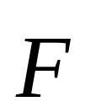
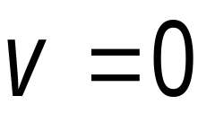
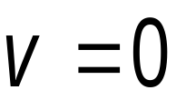
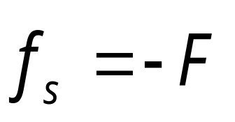
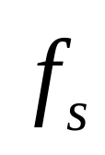
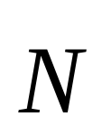
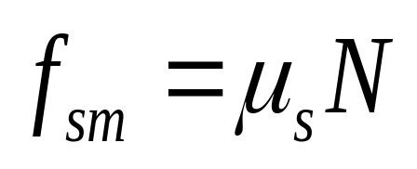

§2.1 牛顿三定律
◆接触摩擦力
把两个物体简单地堆在一起，其作用可以视为一宏观的综合作用力——接触力。
垂直于接触面——支撑力或压力
平行于接触面——摩擦力
静摩擦力：
当 时
静摩擦力
最大静摩擦力
：静摩擦系数，它由接触物体的质料和表面状况决定，一般在0.1~0.6之间。

Slide 18
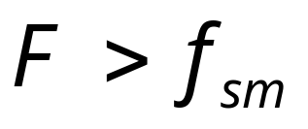
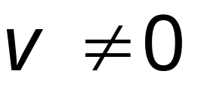
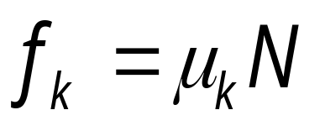
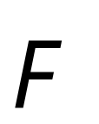
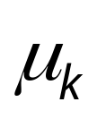
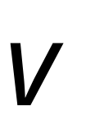
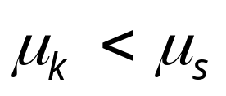
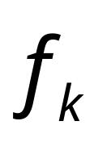
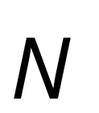
§2.1 牛顿三定律
滑动摩擦力：
当 时，
滑动摩擦力
：滑动摩擦系数它与相对滑动速度v有关，与接触面面积无关。一般来说：
滑动摩擦力与速度的关系：
f_{k}
f_{k0}
v

Slide 19
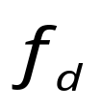
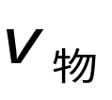
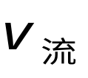

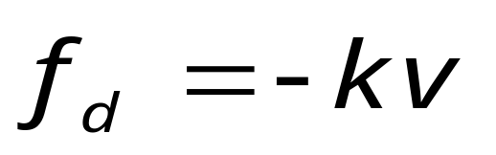
§2.1 牛顿三定律
◆流体阻力
物体与流体之间有相对运动时，物体会受到一与相对运动速度方向相反的力——流体阻力。
在相对速率较小时：
k是与物体大小、形状及流体性质相关的系数（N⋅m⁻¹ ⋅s）

Slide 20
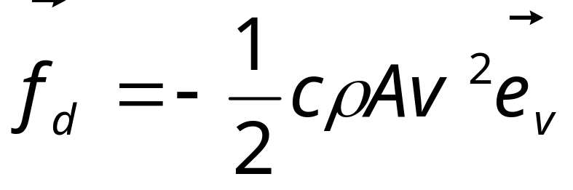
§2.1 牛顿三定律
在相对速率较大时：
ρ是流体密度，A为物体的有效横截面积，c为阻力系数（0.4~1.0)。

Slide 21
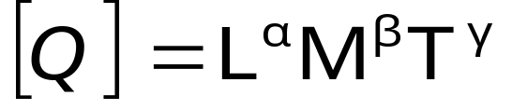
§2.1 牛顿三定律
5.量纲
在力学中，基本物理量为长度L、质量M 和时间T
物理方程：规定了物理量之间的规律性联系。
量纲：用单位构成表示了一个物理量与基本物理量之间的关系。

Slide 22
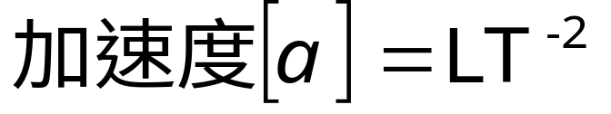
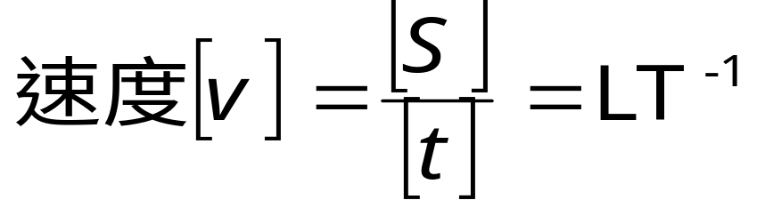
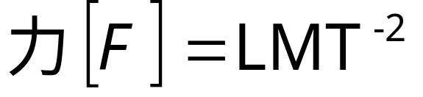
§2.1 牛顿三定律
典型特征：方程两端的物理量具有相同的性质，表现为无论怎样计算方程两端的单位必然一致。物理量的单位可以由一些基本量的单位所规定。利用它可以判断物理量的性质，以及物理方程的正确性。
量纲平衡：物理量的量纲式不仅反映了该物理量与基本物理量之间的关系，而且是检验公式正确性的依据。任何物理方程两端的量纲必须相同——量纲平衡。

Slide 23
§2.2 牛顿定律应用举例
牛顿定律给出了产生运动变化的原因(力)和运动学量之间的关系。如何用它解决具体的运动规律的问题？
1.动力学的两类问题
2.牛顿定律解题的一般过程

Slide 24
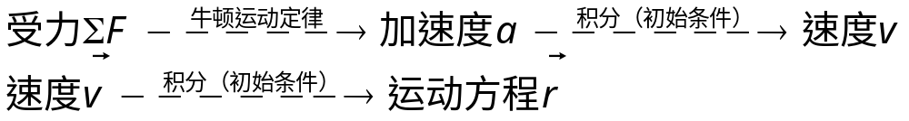
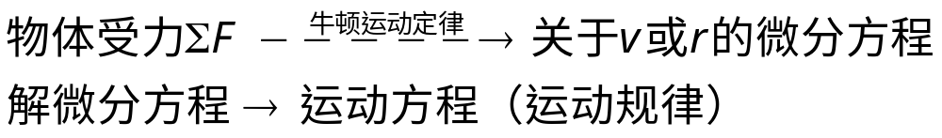
§2.2 牛顿定律应用举例
1.动力学的两类问题
动力学的典型问题，可以归结到以下两类：
(1)已知作用于质点（物体）上的力，由牛顿定律决定该质点的运动情况和平衡状态。

Slide 25
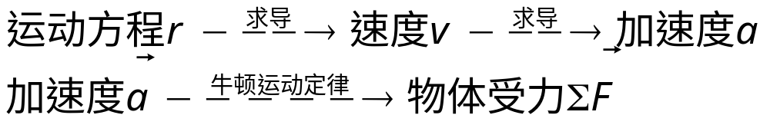
§2.2 牛顿定律应用举例
(2)已知质点（物体）的运动情况和平衡状态，由牛顿定律来推究作用于该质点上的力。

Slide 26
§2.2 牛顿定律应用举例
2.牛顿定律解题的一般过程
(1)建立坐标系。
(2)隔离物体，分别分析各个物体的受力情况。
(3)由牛顿定律写出方程。尽量写成分量形式，这样可以把矢量问题化成标量问题求解。
(4)按要求联立解方程组或解方程（微分方程）。
(5)分析讨论结果。

Slide 27
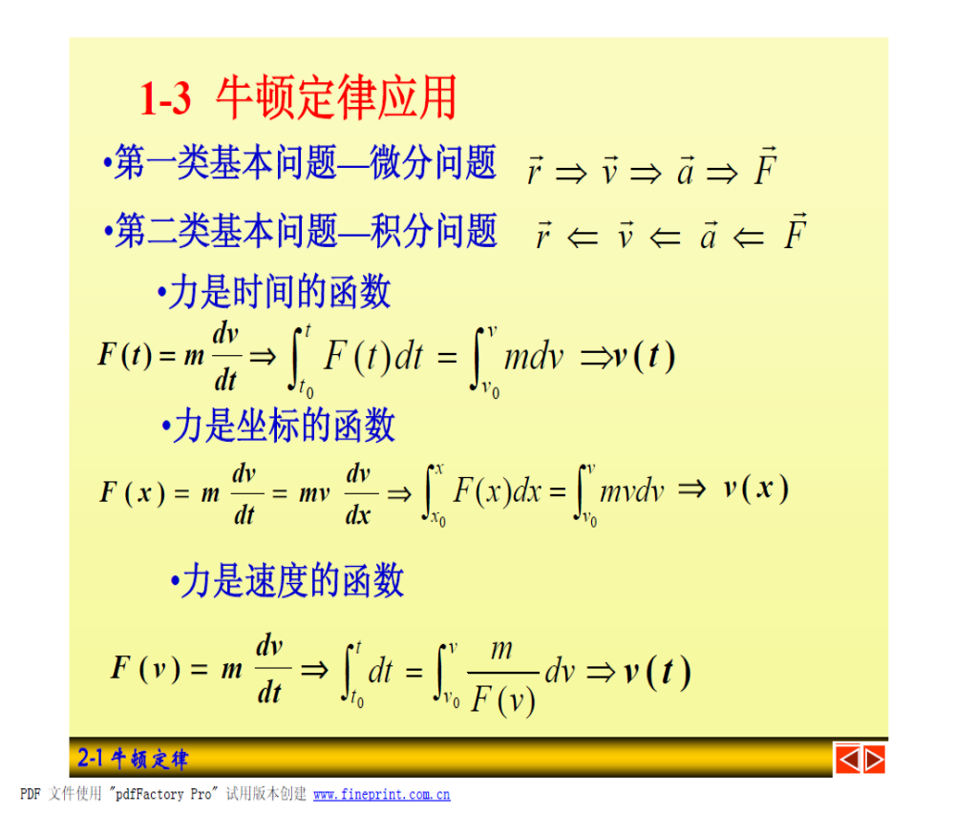
当F是函数时，具体的处理方法：

Slide 28
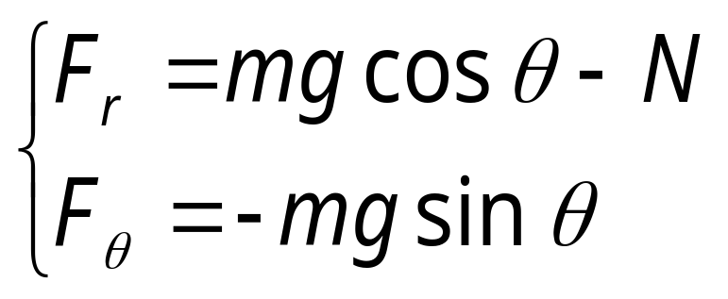
§2.2 牛顿定律应用举例
例1.求单摆在任意角位置摆球的速率和悬线的张力
o
解: 建平面极坐标，以悬点为原点，垂直向下为x轴。
R
θ
在e_{r}和e_{θ}两个方向上小球的受力分别为：
N
e_{θ}
mgsinθ
e_{r}
mgcosθ
mg
x

Slide 29
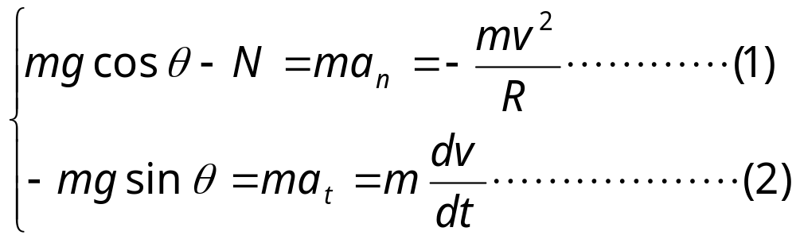
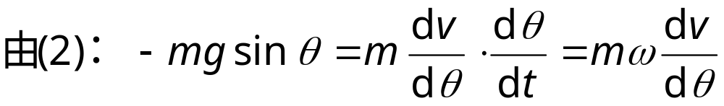
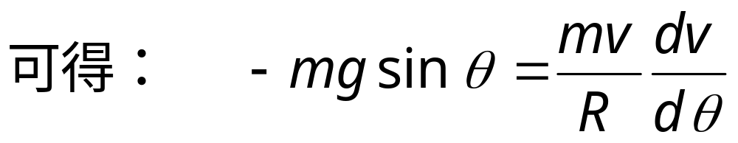
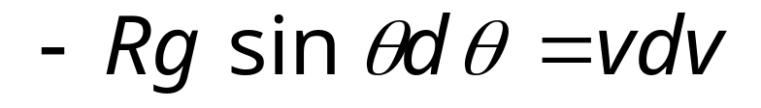
§2.2 牛顿定律应用举例
设法向加速度和切向加速度分别为a_{n}和a_{t}，由牛顿定律有：

Slide 30
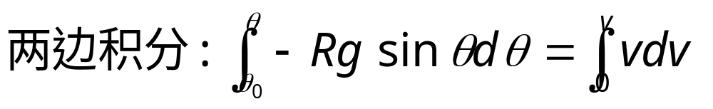
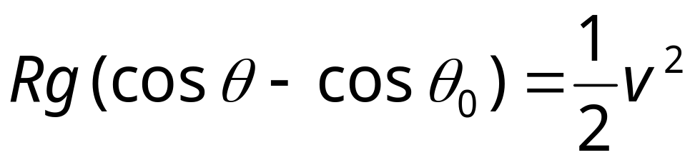



§2.2 牛顿定律应用举例

Slide 31
§2.2 牛顿定律应用举例
例2.如图，用一细绳跨过一定滑轮,在绳的两端各悬质量为m₁和m₂的物体，其中m₁< m₂，求它们的加速度及绳端的拉力。设滑轮和绳子的质量可以忽略，绳子与滑轮间无相对滑动。
T₂
T₁
T’₂
m₂
T’₁
m₂
m₁
m₁
y
m₂g
m₁g

Slide 32


§2.2 牛顿定律应用举例
解：坐标轴垂直向下为正。
把系统隔离为三个物体分别分析其受力，并写出牛顿运动方程：
（1）考察m₁有：
（2）考察m₂有：
（3）考察绳子，并考虑绳子质量为0有：

Slide 33




§2.2 牛顿定律应用举例
T₁ '和T₁， T₂ '和T₂是作用力和反作用力，故有：
又有：
把以上两式代入（1）和（2），可以解得

Slide 34
§2.2 牛顿定律应用举例
例3.一物体从斜面下滑，斜面倾角为α，摩擦系数为μ，初速度为0，求时间t后加速度、速度和运行距离。
解：建平面立直角坐标，以起点为原点，沿斜面向下为x轴，垂直斜面向上为y轴。
y
N
o
f
mgsinα
mgcosα
mg
α
x

Slide 35




§2.2 牛顿定律应用举例
在两个方向上分析受力，应用牛顿第二定律有：
又将 代入（1）式有：
将上式代入（2）式有：

Slide 36

§2.2 牛顿定律应用举例
可以看出，a_{x}为常数。在x方向为一匀加速直线运动，且v_{x0}=0，x₀=0，故有：

Slide 37


Slide 38


Slide 39


Slide 40


Slide 41


Slide 42


Slide 43


Slide 44
§2.3 惯性参照系与力学相对性原理
运动学中：参照系可以任意选择，视研究问题的方便而定。
动力学中：参照系不可以任意选择，牛顿定律不是对任意参照系都成立。
1.惯性参照系
2.力学相对性原理
3.伽利略坐标变换

Slide 45





§2.3 惯性参照系与力学相对性原理
1.惯性参照系
对地球参照系：
对车参照系：
牛顿定律成立
牛顿定律不成立

Slide 46









§2.3 惯性参照系与力学相对性原理
对地对车都有
对地
牛顿定律成立
对车
牛顿定律成立
牛顿定律不成立

Slide 47


§2.3 惯性参照系与力学相对性原理
0
0
0
0
mg
mg
g
g
对地面参照系有
对小车参照系有
牛顿定律成立
牛顿定律不成立

Slide 48
§2.3 惯性参照系与力学相对性原理
惯性参照系：牛顿定律成立的参照系参照系。决定惯性参照系只能依靠观察和实验。
天体运动研究表明太阳是很好的惯性系。
地球不是精确的惯性系，研究较短时间的运动时，地球是近似程度比较好的惯性系。

Slide 49
§2.3 惯性参照系与力学相对性原理
2.力学相对性原理
对于一个相对于惯性参照系作匀速直线运动的系统，其内部所发生的一切力学过程，都不受系统作为整体的匀速直线运动的影响。
即：在一切惯性系中，力学定律具有完全相同的表达形式。
推论：相对于一个惯性参照系作匀速直线运动的一切参照系都是惯性参照系——从力学的观点来看一切惯性系都是等价的。
爱因斯坦引伸：一切惯性系对于所有的物理过程（电磁、光）都是等价的。

Slide 50

§2.3 惯性参照系与力学相对性原理
3.伽利略坐标变换
z
z'
vt
o
y
o'
y'
x
x'

Slide 51
§2.3 惯性参照系与力学相对性原理
例1.一质量为M夹角为β的劈，放在光滑的水平桌面上，再把一质量为m的物块放在劈上，并让物块下滑，忽略所有的摩擦力。问物块到达桌面之前，劈沿桌面的加速度是多大？
解：如图，建立坐标系，坐标系固定在桌面上。
o
N
x
m
M
-N
mg
y
β

Slide 52



§2.3 惯性参照系与力学相对性原理
首先写出m 在x和y方向上的运动方程：
再写出M 在x方向上的运动方程：
对于m，由于它被限制在劈上，所以有：

Slide 53



§2.3 惯性参照系与力学相对性原理
由上式可得：
联立方程（1）~（4）可解出：
亦可得：

